Slide 1

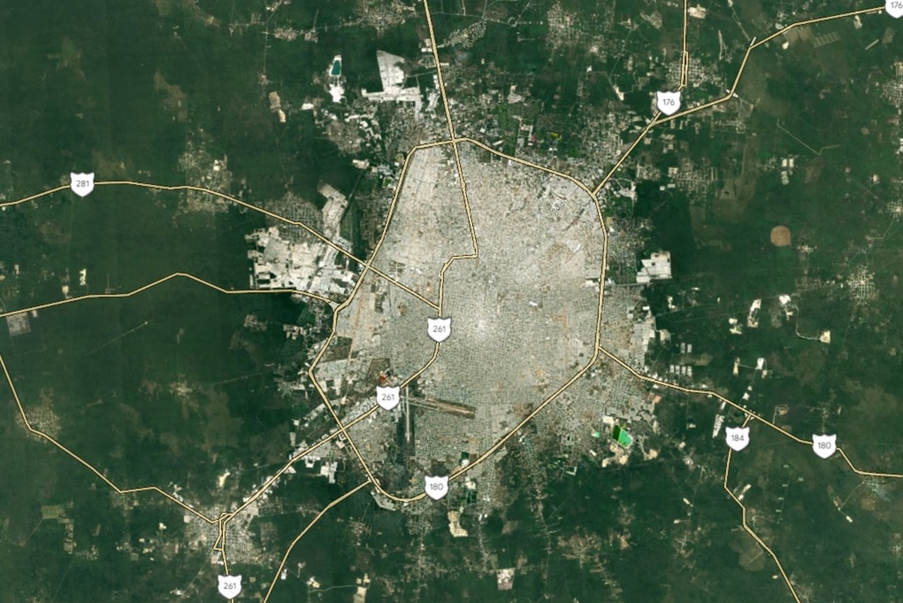
YUC. Distribuidor Vial Salida a Progreso km 32+000
Características de la obra:
Construcción de un PSV (690 m) de la carretera Mérida – Puerto Progreso, integrado por 2 estructuras paralelas con ancho de sección de 14 metros, para alojar 3 carriles de circulación por sentido, banquetas y parapetos cada una.
PERIODO DE EJECUCIÓN | Inicio: Nov-2017 | Término: Sep-2018
MONTO Y META TOTAL | 170.4 mdp | 1 PSV
EJERCICIO FISCAL | ASIGNACIÓN (mdp) | META (km - estructura)
Hasta 2022 | 170.4 | 1 PSV
PEF 2023 | 0.0 | 0.0
Posterior a 2023 | 0.0 | 0.0
MERIDA
SIMBOLOGIA
POBLACIÓN
Avance Global (%)
Avance físico: | 100.0
Avance financiero: | 100.0
MODERNIZADO
EN PROCESO
POR MODERNIZAR
Beneficios:
Ahorro en tiempo: 15 minutos.
Población beneficiada: 950,000 habitantes del municipio de Mérida.
Empleos directos: 149
Empleos indirectos: 447
Elementos TELAS
Técnica (Proyecto Ejecutivo) | Disponible 100%
Económica (Registro UI-SHCP) | Vigente hasta 2021 (16096510001)
Legal (Derecho de Vía) | Liberado 100%.
Ambiental | Exención autorizada No. 31/DC-0130/12/15
Social | Sin problemática social

